Slide 1

আজকের ক্লাসে সবাইকে স্বাগতম

Slide 2

পরিচিতি
শিক্ষক পরিচিতি
পাঠ পরিচিতি
মানবেন্দ্র সরদার
সহকারী শিক্ষক (কম্পিউটার)
শহীদ সোহরাওয়ার্দী উচ্চ বালিকা বিদ্যালয়
খুলনা সদর,খুলনা।
নবম শ্রেণি
তথ্য ও যোগাযোগ প্রযুক্তি
প্রথম অধ্যায়
সময়ঃ ৫০মিনিট
তারিখঃ ১২/০7/২০১৯

Slide 3
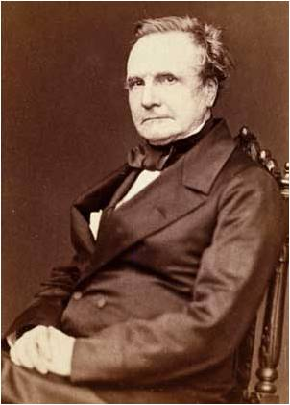
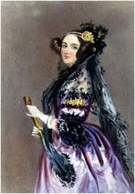
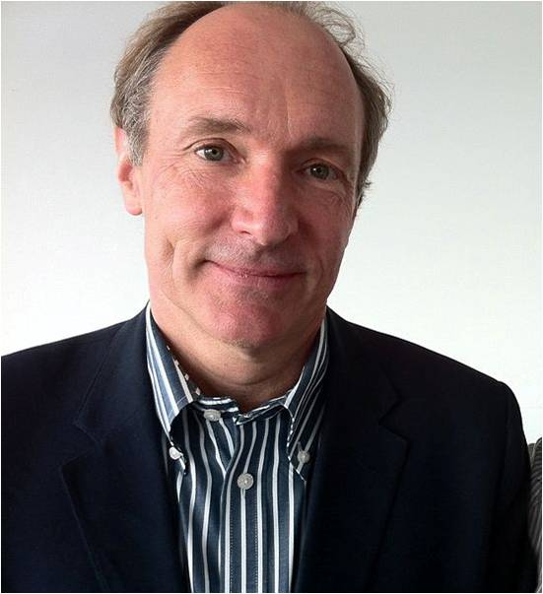
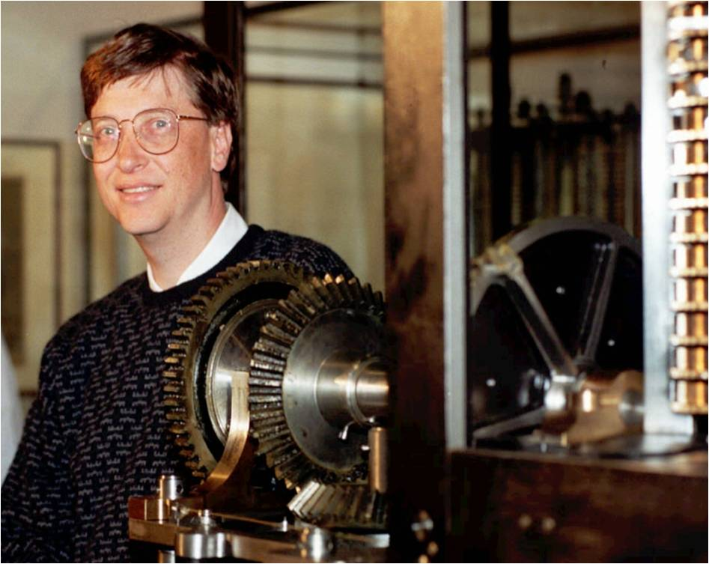
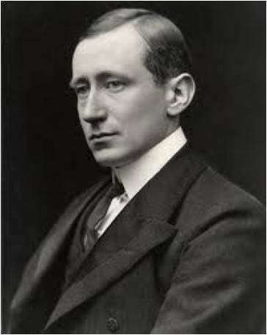
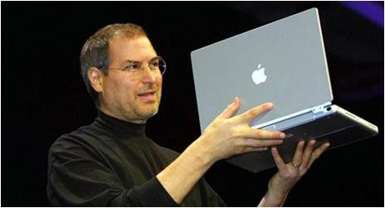

উল্লেখযোগ্য ব্যক্তিত্ব

Slide 4

আজকের আলোচ্য পাঠ
তথ্য ও যোগাযোগ প্রযুক্তির বিকাশে উল্লেখযোগ্য ব্যক্তিত্ব ।

Slide 5
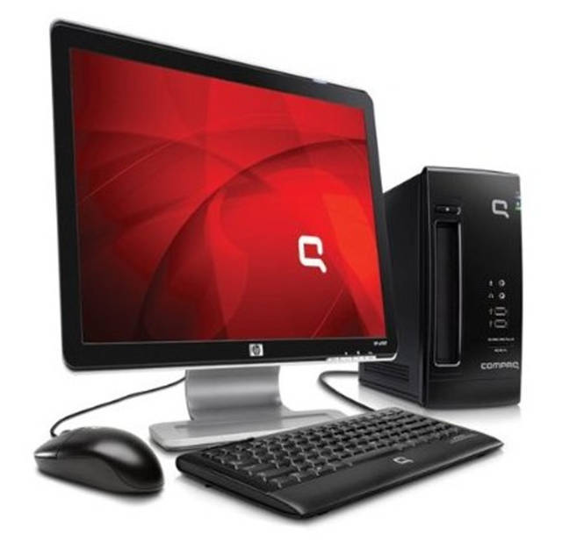
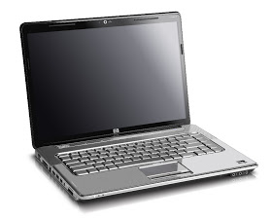
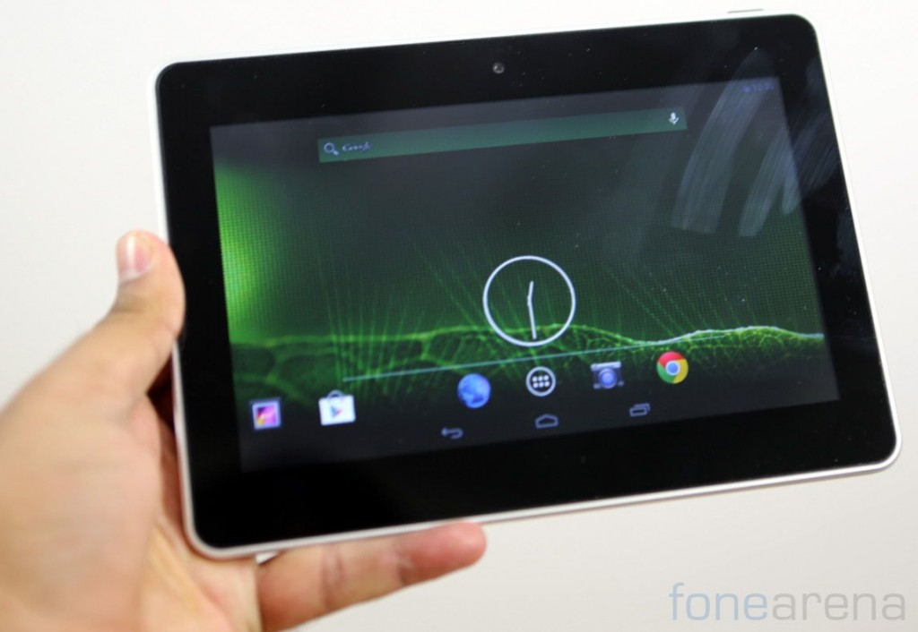
এই সব ICT যন্ত্রের বিকাশে কাদের অবদান আছে, বলতে পারবে ?

Slide 6
শিখনফল
এই পাঠ শেষে শিক্ষার্থীরা…
১। তথ্য ও যোগাযোগ প্রযুক্তির বিকাশে উল্লেখযোগ্য ব্যক্তিবর্গের নাম বলতে পারবে।
২। তথ্য ও যোগাযোগ প্রযুক্তির বিকাশে তাদের আবিস্কার বলতে পাবে।
3। তথ্য ও যোগাযোগ প্রযুক্তির বিকাশে উল্লেখযোগ্য ব্যক্তির অবদান ব্যাখ্যা করতে পারবে।

Slide 7
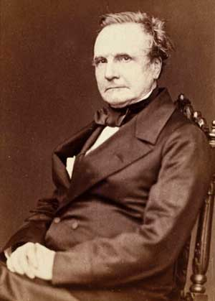
আধুনিক কম্পিউটারের বিকাশ বা প্রচলন শুরু হয় চার্লস ব্যাবেজ (১৭৯১-১৮৭১) নামে একজন ইংরেজ প্রকৌশলী ও গণিতবিদের হাতে। অনেকে তাকে আধুনিক কম্পিউটারের জনক বলে থাকেন। তিনি তৈরি করেন ডিফারেন্স ইঞ্জিন ও এনালিটিক্যাল ইঞ্জিন নামে দুইটি গণনা যন্ত্র।

Slide 8
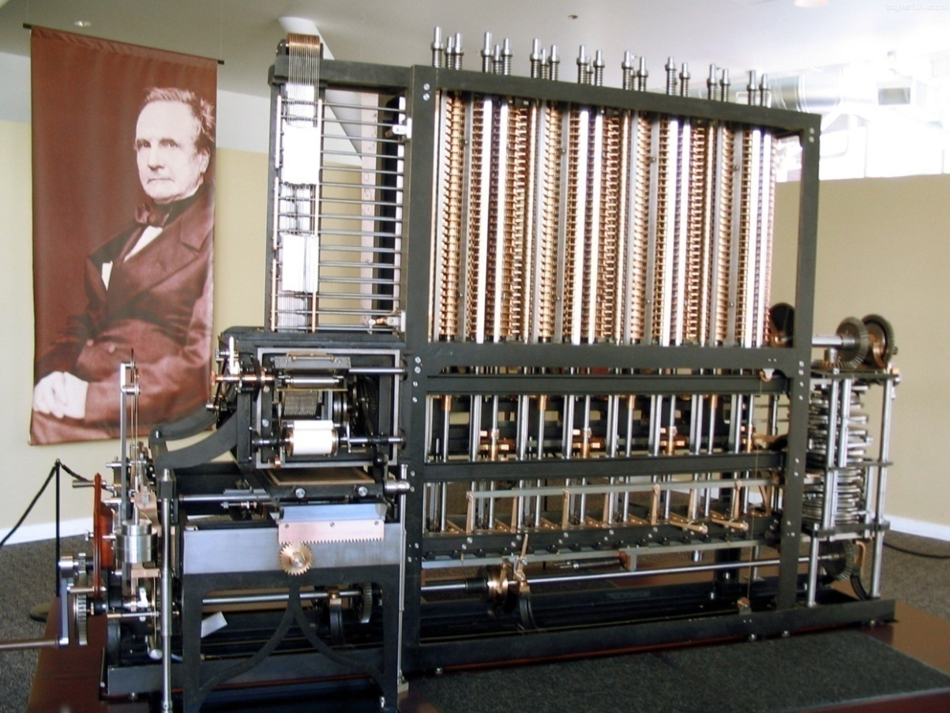
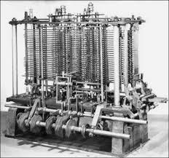
ব্যাবেজের তৈরি দুটি ইঞ্জিন

Slide 9
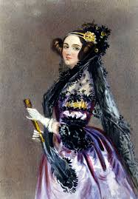
গণনার কাজটি কিভাবে আরো কার্যকর করা যায় সেটি নিয়ে ভেছিলেন কবি লর্ড বায়রনের কন্যা অ্যাডা লাভলেস (১৮১৫-১৮৫২) ১৮৩৩ সালে চার্লস ব্যাবেজের সঙ্গে তার পরিচয় হলে তিনি ব্যাবেজের এনালিটিক্যাল ইঞ্জিনকে কাজে লাগানোর জন্য ‌‌প্রোগ্রামিং -এর ধারণা সামনে নিয়ে আসেন। এ কারনে অ্যাডা লাভলেসকে প্রোগ্রমিং ধারনার প্রবর্তক হিসেবে সম্মানিত করা হয়।

Slide 10
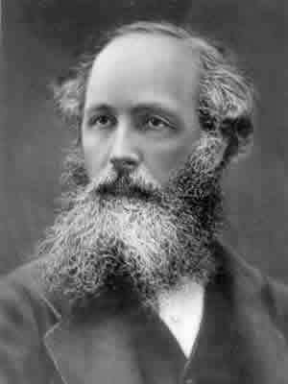
বিজ্ঞানী জেমস ক্লার্ক ম্যাক্সওয়েল (১৮৩১-১৮৭৯) তড়িৎ ও চৌম্বক বলকে একত্র করে তড়িৎ চৌম্বকীয় বলের ধারণা প্রকাশ করেন, যা বিনা তারে বার্তা প্রেরণের একটি সম্ভাবনাকে তুলে ধরে।

Slide 11
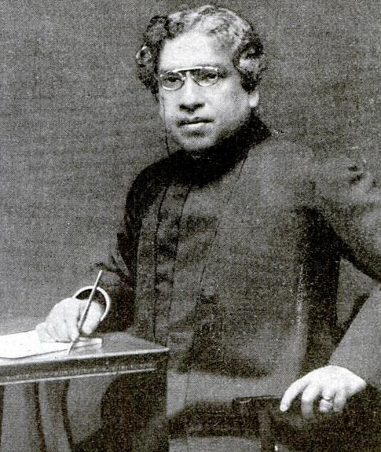
বিনা তারে এক স্থান থেকে অন্য স্থানে বার্তা প্রেরণে প্রথম সফল হন বাঙালি বিজ্ঞানী জগদীশ চন্দ্র বসু (১৮৫৮-১৯৩৭)। ১৮৯৫ সালে জগদীশ চন্দ্র বসু অতিক্ষুদ্র তরঙ্গ ব্যবহার করে এক স্থান থেকে অন্য স্থানে তথ্য প্রেরনে সফল হন।

Slide 12
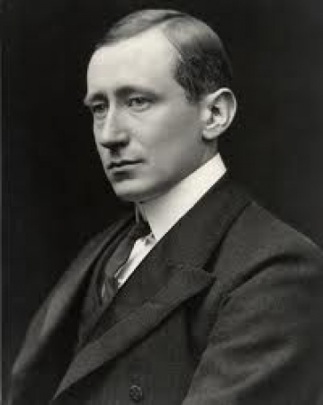
তবে বেতার তরঙ্গ ব্যবহার করে এই কাজে প্রথম সফল হন ইতালির বিজ্ঞানী গুগলিয়েলমো মার্কনি (১৮৭৪-১৯৩৭) এজন্য তাকে বেতার যন্ত্রের আবিস্কারক হিসাবে স্বীকৃতি দেওয়া হয়।

Slide 13
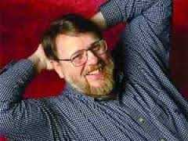
১৯৭১ সালে আরপানেটে ইলেকট্রনিক মাধ্যমে প্রত্রালাপের সূচনা করেন আমেরিকার প্রোগ্রামার রেমন্ড স্যামুয়েল টমলিনসন। তিনি প্রথম ই- মেইল সিস্টেম চালু করেন।

Slide 14

স্টিব জবস (১৯৫৫-২০১১)ও তার দুই বন্ধু স্টিব জজনিয়াক ও রোনাল্ড ওয়েনে ১৯৭৬ সালে ১লা এপ্রিল অ্যাপল কম্পিউটার নামে একটি প্রতিষ্ঠান চালু করেন। বর্তমানে প্রতিষ্ঠানটি বিশ্বের বৃহৎ প্রতিষ্ঠান।

Slide 15

উইলিয়াম হেনরি বিল গেটস (জন্ম অক্টোবর ২৮, ১৯৫৫) ও তার বন্ধুদের প্রতিষ্ঠান মাইক্রোসফটকে দায়িত্ব দেয়। বিকশিত হয় এমএস ডস এবং উইন্ডোজ। বর্তমানে পৃথিবীর অধিকাংশ কম্পিউটার পরিচালিত হয় বিল গেটস প্রতিষ্ঠত মাইক্রোসফট কোম্পানির অপারেটিং সিস্টেম সফটওয়্যার দিয়ে।

Slide 16
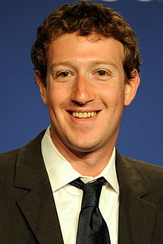
হার্ভার্ড বিশ্ববিদ্যালয়ের শিক্ষার্থী মার্ক জুকারবার্গ (জন্ম মে ১৪, ১৯৮৪) ও তার চার বন্ধুর হাতে সূচিত হয় ফেসবুকের। শুরুতে এটি কেবল বিদ্যালয়ের শিক্ষার্থীদের মধ্যে আবদ্ধ থাকলেও মে ২০১৪ এর পরিসংখ্যান অনুযায়ী বিশ্বের প্রায় ১১৯ কোটি ব্যবহারকারী ফেসবুক ব্যবহার করেন।

Slide 17

ইন্টারনেটের বিকাশকালে ১৯৮৯ সালে একজন ব্রিটিশ কম্পিউটার বিজ্ঞানী হাইপার টেক্স ট্রান্সফার প্রটোকল (http) ব্যবহার করে তথ্য ব্যবস্থাপনার প্রস্থাব করেন এবং তা বাস্তবায়ন করেন। সেই থেকে স্যার টিমোথি জন ‘টিম’ বার্নাস-লি ওয়ার্ল্ড ওয়াইড ওয়েবের (www) জনক হিসেবে পরিচিত।

Slide 18
এবার আমারা একটি ভিডিও দেখি !

Slide 19
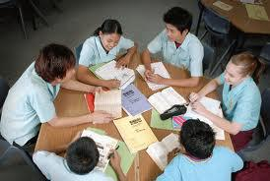
দলীয় কাজ
সময়ঃ ১৫মিঃ
কম্পিউটার উন্নয়নে চার্লস ব্যাবেজ ও এ্যাডা লাভলেস এর অবদান ব্যাখ্যা কর।

Slide 20
মূল্যায়ন
চার্লস ব্যাবেজের তৈরি দুটি যন্ত্রের নাম কী ?
রেডিও আবিস্কার করেন কে ?
ফেসবুক কে চালু করেন ?
www- এর জনক কে ?
কে ই-মেইল চালু করেন ?
বিনা তারে বার্তা প্রেরণে কোন বাঙ্গালী বিজ্ঞানী সফল হন ?

Slide 21

বাড়ির কাজ
তথ্য ও যোগাযোগ প্রযুক্তির বিকাশে উল্লেখযোগ্য ব্যক্তিত্বের নাম ও তাদের আবিস্কারের তালিকা তৈরি কর।

Slide 22


